Slide 1
2018美赛E题
气候变化如何影响地区不稳定？

Slide 2
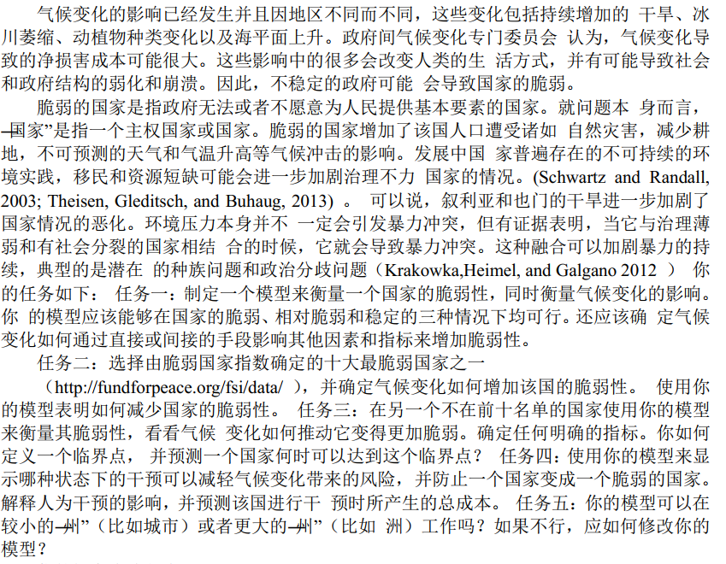

Slide 3
参考资料
（http://fundforpeace.org/fsi/data/ ） 国家脆弱指数 Krakowka, A.R., Heimel, N., and Galgano, F . ― Modeling Environmenal Security in
Sub-Sharan Africa – ProQuest.‖ The Geographical Bulletin, 2012, 53 (1): 21-38.
Schwartz, P . and Randall, D. ―A n Abrupt Climate Change Scenario and Its Implications for
United States National Security‖, October 2003.
http://eesc.columbia.edu/courses/v1003/readings/Pentagon.pdf
Theisen, O.M., Gleditsch, N.P ., and Buhaug, H. ―I s climate change a driver of armed
conflict?‖
Climate Change, April 2013, V117 (3), 613-625.
Helpful Links:
Fragile States Index: http://fundforpeace.org/fsi/
The World Bank:
http://www.worldbank.org/en/topic/fragilityconflictviolence/brief/harmonized-list-of-fragile-situat
ions

Slide 4
问题重述
我们需要分析气候变化如何影响地区不稳定。然后我们需要建立一个模型来确定一个国家的脆弱性，同时测量气候变化的影响。我们的模型应满足以下要求:
识别状态何时脆弱、易受攻击或稳定
确定气候变化如何通过直接或间接方式增加脆弱性。
此外，还需要评估：
1.气候变化对一个国家脆弱性的影响（国家从SFI中选出）
2.没有影响的话，国家以何种方式变得不脆弱
3.选择一个不在SFI前十名的地区或国家进行衡量
4.确定气候变化可能推动该国变得更加脆弱的方式，给出明确指标
5.开发一个模型衡量定义脆弱性临界点
6.用模型展示哪些国家驱动的干预措施可以减轻气候变化带来的风险
7.建立模型解释人类干预的效果，并预测干预总成本。
8.最后对模型进行优劣分析，评估模型在各种国家上的工作情况。

Slide 5
为了简化我们的问题，我们做了以下基本假设，每一个假设都是合理的。这些简化假设的进一步改进将在以后用更可靠的可靠数据实现..
1.统计数据有效。
2.每个指标的真实值都在统计数据附近。因此，我们假设数据是可信的。
3.国家独立运行，互不影响。每个国家内部的体制结构和运行机制只取决于国家本身，不会受到其他国家的干涉。
4.外部因素对我们模型的影响服从高斯分布。我们基于现实做出这一假设，因为我们研究中考虑的外部效应(例如国际艾滋病)很少对原始模型产生异常强烈的影响。在这种假设下，我们可以很容易地量化我们研究中的外部影响。
4.根据各国发展的不同趋势，有各种各样的指标。而这些关系一般都成立。我们可以利用这些数据来预测一个国家的脆弱性。

Slide 6
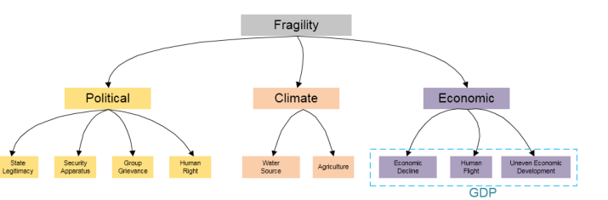
脆弱性指标
为了全面描述一个国家的脆弱性，使用了一系列指标，这些指标被称为脆弱性指标。如前所述，我们将脆弱性定义为缺乏能力和/或意愿来营造有利于可持续和公平经济增长的环境的国家；建立和维护合法、透明和负责任的政治机构；确保其人民免受暴力冲突并控制其领土；并满足其人口的基本人类需求。有了这个定义，我们的目标是抓住通常被认为是国家核心职能的政府责任。这个定义为我们选择一套衡量一个国家脆弱性的指标提供了依据。具体来说，脆弱国家指数取决于三个部分，三个部分中的每一个都由代表国家职能一个核心方面的指标组成。指标体系如图1所示

Slide 7
Political
国家合法性指标
安全机构指标
群体申诉指标
人权指标

Slide 8
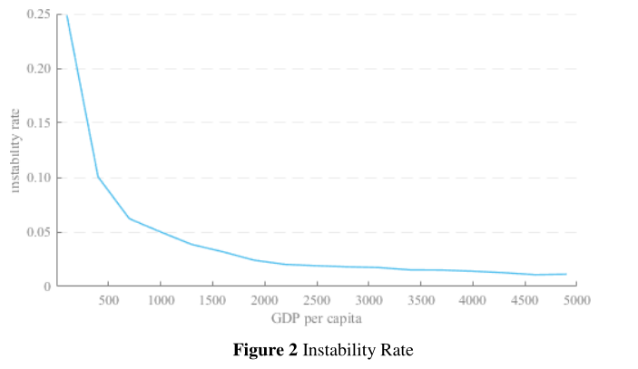
Economic
指标评估一个国家为其公民提供稳定的经济环境以促进可持续和公平增长的能力。
他们将考虑到最近的经济政策，环境是否有利于私营部门的发展，以及收入公平分配的程度。经济增长是减贫的必要条件，但经济只有在和平、稳定和善政的国家才能繁荣。没有强有力的制度，经济增长就无法实现。大多数脆弱的国家机构薄弱，因此经常在人类发展和国家基础设施方面长期缺乏(外部和内部)投资[3]。最初，我们使用三个关键指标(经济衰退、人口外逃和经济发展不平衡)来反映经济指标。后来，我们发现，即使所有其他因素保持不变，如果一个州的人均国内生产总值平均为250美元或更低，在接下来的五年里，发生内战的风险为15%。然而，如图所示，如果人均国内生产总值超过5000美元，这一风险水平将降至1%以下。人均国内生产总值水平低与国家能力下降有关。如果一个国家不能从其人口中增加收入来为该人口提供公共服务，它将被削弱。所以我们用人均GDP来说明经济指标。

Slide 9
Climate
自然灾害(例如地震或洪水)的条件或诱因会产生类似的后果:恶劣的天气会毁坏庄稼，使土地难以耕种，而自然灾害可能意味着，一夜之间，任何有形的发展或国家对基础设施的投资都会被摧毁。气候变化对可获得的清洁水、能源和食品供应有直接影响。但是我们没有获得关于能源的可靠数据。所以我们使用：
1.改良水源(使用改良饮用水源的人口比例。)
2.农业价值(占国内生产总值的百分比)
来表示气候指标。

Slide 10
脆弱性的测量
我们使用脆弱性状态指数来全面衡量脆弱性。介绍了数据规范化的方法。脆弱状态指数由三个因素组成的直观地图组成，描述了一个国家可能经历的导致其被视为脆弱的各种不稳定。脆弱性指数可以用来做什么:
1.用户可以很容易地确定感兴趣国家的哪个或哪些部门最需要改善，以降低国家的整体脆弱性。
2.不同国家的脆弱性指数可以一起绘制，以并排比较影响每个国家的脆弱性问题的性质和严重性。
3.脆弱性指数也可用于跟踪一个国家脆弱性随时间的变化，并作为一种工具，通过比较发展倡议出台前后的指数来评估发展干预的效力。

Slide 11
数据规范化
一套九个指标分为三个主要指标，被认为是确定一个国家脆弱性的最重要指标。指数包含通常被认为影响或与一个国家的脆弱性和不稳定性相关的因素。为了使我们获得的数据正常化，以便清楚地衡量脆弱性，指标的定义如下:
所有数据都是从权威数据库中收集的，非常可靠。除了0-1的经济指数外，每个指数都是0-10。数字越高，表示越脆弱。给定指数中包含的所有因素最初都是同等加权的。V值是从每个国家的相同数据集获得的(除少数缺失数据的情况外)。

Slide 12

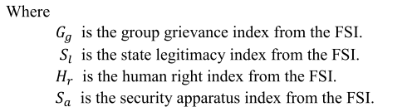
政治指数
这四个指数都在1到10的范围内。

Slide 13
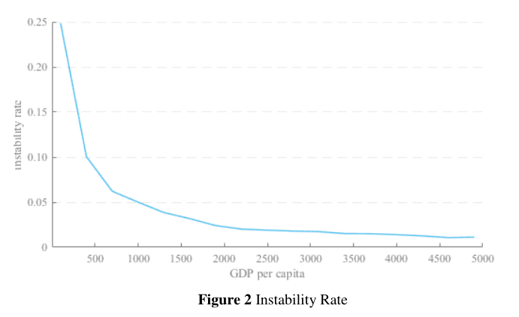
经济指数
我们使用样条插值从人均国内生产总值数据中获得经济指数。如同如图2所示，根据统计数据绘制了不稳定率与人均国内生产总值的关系曲线。不稳定率与人均国内生产总值之间存在一定的函数关系。然后从原始曲线中提取足够的点，实现样条插值拟合。最后输入人均GDP就可以得到目标数据(不稳定率)。人均国内生产总值水平低与国家能力下降有关。如果一个国家不能从其人口中增加收入来为该人口提供公共服务，它将被削弱。我们用不稳定率来表示经济指数。
数据来源：world bank、SFI

Slide 14

气候指数
气候变化对改良水源(使用改良饮用水源的人口百分比)有直接影响。)和农业价值(占国内生产总值的百分比)
改善水源(IWB)不能反映脆弱性。通过查阅文献，我们发现政治稳定性随着IWB[6]的增加而增加，其变化趋势近似符合正弦函数关系。我们拟合正弦函数，实现泰勒级数展开。所以我们可以得到如下公式:
其中W是使用改良饮用水源的人口百分比(世界银行)

Slide 15

气候指数
我们用农业价值指数来衡量农业对脆弱性的影响
最后，我们得到了气候指数:

Slide 16
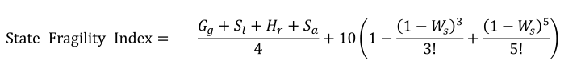

国家脆弱性指数
脆弱性基于三个主要指标。综合起来，这20项指标平衡地反映了发展中国家在多个方面的表现或不表现。这些指标指数是标准化的，范围从0.0(最差)到10.0(最好)，经济指数除外(范围从0到1)。因此，我们可以用下面的国家脆弱性指数模型来完整地表示国家脆弱性。

Slide 17
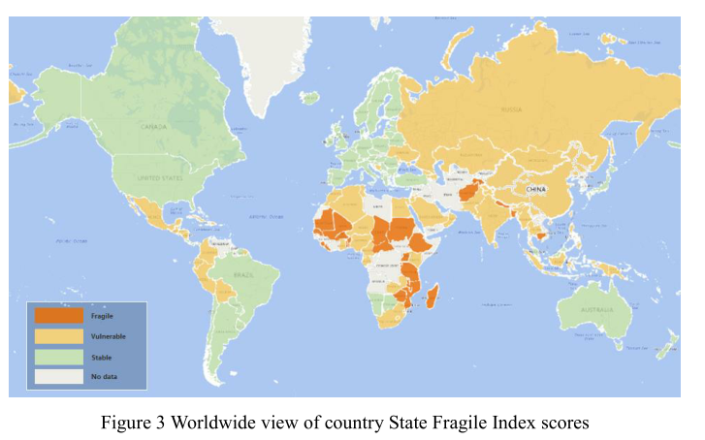
这个模型可以确定一个国家的脆弱性，同时衡量气候变化的影响。我们用公式计算的可用数据对所有国家进行了国家脆弱性指数。灰色国家缺少数据。颜色越深，国家就应该越脆弱。

Slide 18
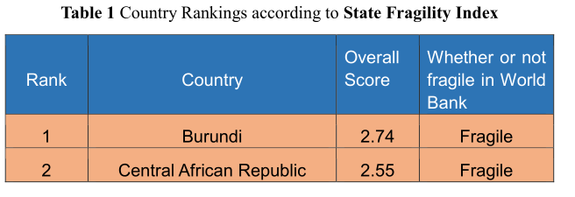
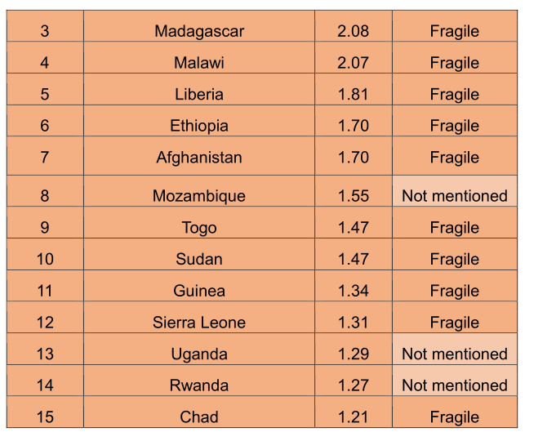
脆弱国家排名及分析
我们从世界银行数据库获取原始数据。数据涵盖了我们指标体系中的所有9个指标。我们根据2014年的国家脆弱性指数来选择排名前15的国家。排名如表1所示。分数越高，国家越脆弱。为了测试和验证我们的模型的准确性，我们将从我们的模型中得到的最脆弱的国家与在工作银行中定义为脆弱的国家进行比较
从上表可以看出，模型中所有被认为最脆弱的国家在世界银行统计中也被定义为脆弱国家，除了那些没有在世界银行统计的国家，所以可以证明我们的模型是非常准确的。可以用来判断一个国家的脆弱程度。

Slide 19
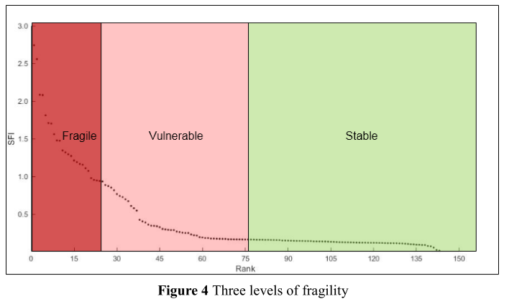
脆弱性的三个层次及其分析
根据排名，我们绘制了排名和SFI的散点图。我们可以根据散乱点的聚集程度将脆弱性分为三个等级，这种分类方法与世界银行的数据非常一致。图3显示了分类。
我们把一个国家的脆弱性分为三类:脆弱、脆弱、稳定。从图3中，我们可以分析出，当一个国家的国家脆弱性指数(SFI)大于0.9时，该国被确定为脆弱国家，当一个国家的SFI小于0.3时，该国被确定为稳定国家。当一个国家的A在0.3-0.9之间，属于弱势。

Slide 20
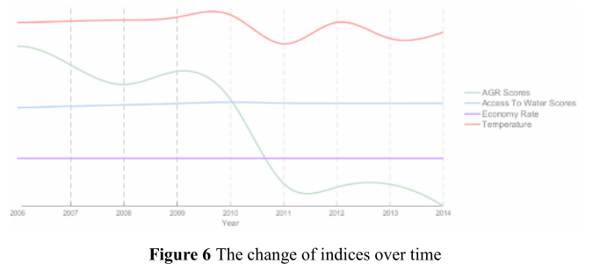
气候变化如何增加苏丹的脆弱性
我们用2006年到2016年苏丹的气温来代表气候变化。如图4所示，我们使用从前面的模型计算出的数据来绘制反映它们随时间变化的曲线。
比较这四条曲线的变化趋势，我们发现水源获取率和经济率几乎没有变化，这表明气候变化对这两个指标的影响非常小。而AGR评分和温度的变化趋势几乎是一样的。因此，我们可以得出结论，气候变化对农业生产有重大影响，从而影响该国的脆弱性指数。

Slide 21
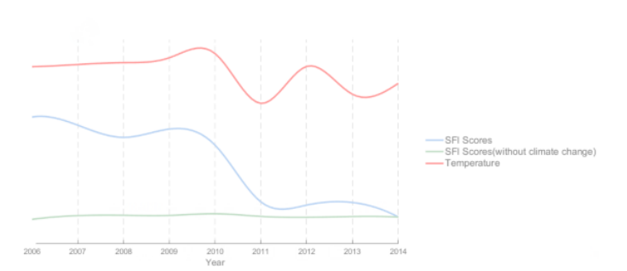
没有气候变化
我们在一张图表中同时绘制了SFI得分和SFI得分(没有气候变化)。我们显然可以发现，如果没有气候变化，SFI分数将会下降，比如说，在这种情况下，国家将变得不那么脆弱。

Slide 22
动态气候脆弱性模拟模型
由于所有指标之间复杂的相互作用，很难量化因素之间的具体关系，也很难确定气候变化如何增加脆弱性的确切方式。为了衡量一个不属于前10名的国家的脆弱性，并了解气候变化如何增加一个国家的脆弱性，我们在Netlogo的帮助下建立了一个动态的气候脆弱性模拟模型。它可以模拟动态变化，并获得一个临界点来预测一个国家何时可能达到这一点。它还发现了气候和脆弱性之间的关系，这是非常进步的。

Slide 23
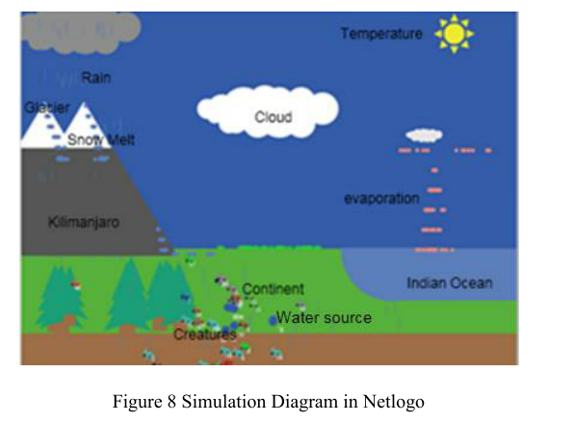
Description of the Model
该模型通常模拟肯尼亚的地理环境，如图8所示。左边有山代表乞力马扎罗山。山顶的水在冬天结冰，而当春天来临时，随着季节的变化，温度会发生变化，水就会融化。模型的右边是印度洋。粉红色的点向上移动，代表水的蒸发。有些水会变成云，而有些不会。当温度较低时，水量会减少，甚至停止蒸发。所以温度对水循环有很大的影响。根据Oxform [7]对肯尼亚水资源分布的调查，建立模型中的水资源分布。此外，程序中的每一个生物代表2，000，000个动物或人。Netlogo的运作方式是随着时间的推移，每一次滴答都执行动作，我们调整了所有的移动、距离和速率，这样每一次滴答就相当于一年。
考虑到水蒸发的影响，存储量将线性减少。同时，雨和雪会增加它。中间的绿色和棕色部分是大陆，那里生活着植物和动物，人类等。根据世界银行提供的数据，我们大致假设肯尼亚目前有63%的人能够获得水源附近的水。根据逻辑生长模型，该模型还基于捕食者-食饵的S形曲线模拟了它们的生存、繁殖和死亡。而用水点指的是可用水人口的百分比。
我们的模型模拟了一个完整的水循环，它动态地影响着水资源的分配，这是指网络图中的水循环模型。每个水源都有一个蓄水池。当存储量小于零时，就会消失。拿

Slide 24
Simulation Diagram in Netlogo

Slide 25
Intervention Forecasting Model
展示哪些国家驱动的干预措施可以减轻气候变化的风险，并防止一个国家成为脆弱的国家。具体来说，我们通过自回归综合移动平均模型[8]预测每个指标。对于国家驱动的干预，我们使用动态系统和结构方程模型[9]对我们选择的所有指标进行改进。因此，我们可以将我们的模型应用到一些项目和干预政策中。
为什么是这种方法
实际上我们有许多数学技术要评估。我们要提到一些传统的统计或人工加权方法，如主成分法、SVM(支持向量机)、层次分析法(层次分析法)和模糊综合评价模型(FCEM)。但这些方法由于需要专业背景知识，过于主观，难以让别人信服。此外，其他方法，如启发式搜索算法，遗传算法，人工神经网络，本质上是随机搜索的改进，所以结果很大程度上取决于一些不确定的东西。这些算法很难适用于衡量脆弱性，更不用说应用于预测。相反，我们的模型是稳定的，因为调用了一系列显著性测试来确保结果的合理性。

Slide 26

敏感性分析
我们选择肯尼亚通过使用世界银行的数据来实现我们的模型。灵敏度总是用来测试模型的稳健性。我们调用敏感度分析来评估每个指标影响结果的能力。我们对这些进行排名指数，并列出对SFI最有效的指数。我们根据差商的绝对值对指数进行递减排序:

Slide 27
6.4干预措施
更好的配水系统
改革水储存和管理系统

Slide 28
6.5干预成本模型
肯尼亚是一个典型的农业国家，农业占其国内生产总值的1/3。肯尼亚的气候变化预计将导致极端气候事件的范围和频率增加，对农业和水资源产生大部分负面影响[10]。斯特恩估计，到2030年，气候变化的主要经济成本可能相当于每年国内生产总值的2.6%。如图11所示，肯尼亚70%的土地是干旱或半干旱的，其中大部分土地尚未开发，而其余30%的土地是肥沃的，并已得到充分利用[11]。根据世界银行的数据，肯尼亚每年受极端天气影响的人口平均比例为6.478，近37%的人口生活在没有改善水源的情况下。

Slide 29
Basic assumptions
根据上面提到的特征，我们有四个假设:
气候变化只在农业和供水领域对肯尼亚的SFI产生影响。
开发干旱和半干旱土地需要相应的投资，投资可以用范围和单位成本来衡量。
国内生产总值的损失完全是农业方面的。我们可以通过弥补气候变化带来的国内生产总值损失和保持改善水源的稳定供应来减轻气候变化的影响。

Slide 30
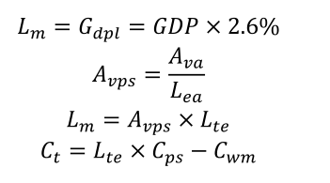
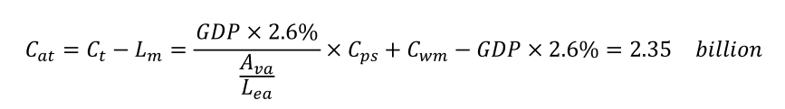
实施和结果
在我们的模型中应用了所有的特征和假设之后，我们可以看出，在肯尼亚，气候变化通过减少农业收入和IWB指数来影响㼿㼿㼿指数，从而增加了SFI。当气候变化来袭时，国家推动的干预应该能够维持稳定的农业收入和水供应。考虑到农业用地的分布，为了保证农业收入，最好的办法是充分利用肯尼亚北部和南部的干旱或半干旱土地。一个有效的水储存和管理系统可以帮助应对一些短期危机，维持住宅和农业用水供应。在我们的模型中，当面对极端气候时，上述干预的结果表现为更稳定的参数(尤其是㼿㼿,㼿㼿和GDP)。如果我们要彻底消除气候变化带来的影响，我们必须充分弥补气候变化带来的国内生产总值损失，并建立一个经过改革的水储存和管理系统。因此，我们可以得到如下等式:

